Slide 1
20. LES NOMBRES JUSQU’À 69 Comparer, ranger, encadrer à la dizaine
Notes:
Aujourd’hui, nous allons comparer et ranger les nombres jusqu’à 69. Nous allons aussi les encadrer entre deux dizaines et les placer sur une ligne numérique.

Slide 2
Notes:
Vous allez comparer des nombres en utilisant les signes « plus petit », « plus grand » et « égal ».
La pointe du signe désigne le plus grand ou le plus petit nombre ? Et le côté ouvert ? Que signifie le = ?

Slide 3
Notes:
Recopiez les nombres sur vos ardoises et écrivez le signe manquant.
Lors de la correction, interroger un élève et lui demander de justifier son choix : on regarde d’abord les dizaines ; 5d, c'est plus que 4d donc peu importe le nombre d’unités restantes, 52 est plus grand que 48.
Écrire le signe et faire lire en pointant : 52 / est plus grand que / 48.
Y a-t-il une autre manière de le dire ? → 52 est supérieur à 48.

Slide 4
Notes:
Même démarche.
Faire remarquer qu’il y a les mêmes chiffres mais pas dans le même ordre : ils n’ont donc pas la même valeur.
Interroger les élèves sur les deux manières d’exprimer la comparaison : 36 est plus petit que 63 / 36 est inférieur à 63.

Slide 5
Notes:
Rappeler qu’il faut d’abord calculer la somme. Lors du retour collectif, on peut écrire la somme en dessous de l’addition pour aider les élèves en difficulté. Expliquer que ce n’est pas obligatoire ici, car on sait que 65 = 60 + 5. C’est donc inférieur à 7 + 60 (lui-même égal à 60 + 7).

Slide 6
Notes:
Maintenant, vous allez ranger 5 nombres dans l’ordre croissant.
Faire rappeler aux élèves ce que cela signifie.

Slide 7
Notes:
Laisser un temps de recherche. Les élèves lèvent leur ardoise lorsqu’ils ont trouvé la réponse. Valider discrètement, puis corriger en interrogeant un élève et en lui demandant de verbaliser sa stratégie : on cherche d’abord le nombre qui a le moins de dizaines. À dizaines égales, on compare le chiffre des unités.

Slide 8
Notes:
Nous allons encadrer les nombres, mais on ne va plus chercher le nombre précédent et le nombre suivant mais la dizaine précédente et la dizaine suivante. Pour montrer la différence, on a fait des cases oranges et laissé un espace par rapport au nombre écrit au centre, car ce n’est pas forcément le nombre juste avant ou juste après que l’on doit écrire.

Slide 9
Notes:
Laisser un temps de recherche, puis interroger deux élèves : quelle est la dizaine qui se trouve juste avant 54 ?
Quelle est la dizaine qui se trouve juste après 54 ? Reformuler : 54, c’est plus que 5 dizaines, car c’est 5 dizaines et encore 4 unités, mais c’est moins que 6 dizaines. Montrer sur la file numérique que 54 est entre les dizaines 50 et 60.

Slide 10
Notes:
Même démarche.

Slide 11
Notes:
Nous allons faire un nouvel exercice avec la ligne numérique. Cette fois-ci, il faut trouver l’emplacement précis du nombre que je vais afficher.
Nous allons faire cet exercice ensemble.

Slide 12
Notes:
Pour placer 36 sur la ligne numérique, il faut identifier la dizaine précédente et la dizaine suivante : quelle est la dizaine qui se trouve juste avant 36 ? → 30. Quelle est la dizaine qui se trouve juste après 36 ? → 40.
Nous savons donc que 36 sera entre 30 et 40 sur la ligne numérique.
Demander à un élève de venir placer 36 au tableau.
Inciter les élèves à se servir du repère « 5 unités », légèrement plus grand que les autres, pour gagner en rapidité.

Slide 13
Notes:
Même démarche.

Slide 14
Notes:
Cette fois-ci, indiquer aux élèves qu’il est plus rapide de partir de 60 et de reculer sur la ligne numérique.

Slide 15
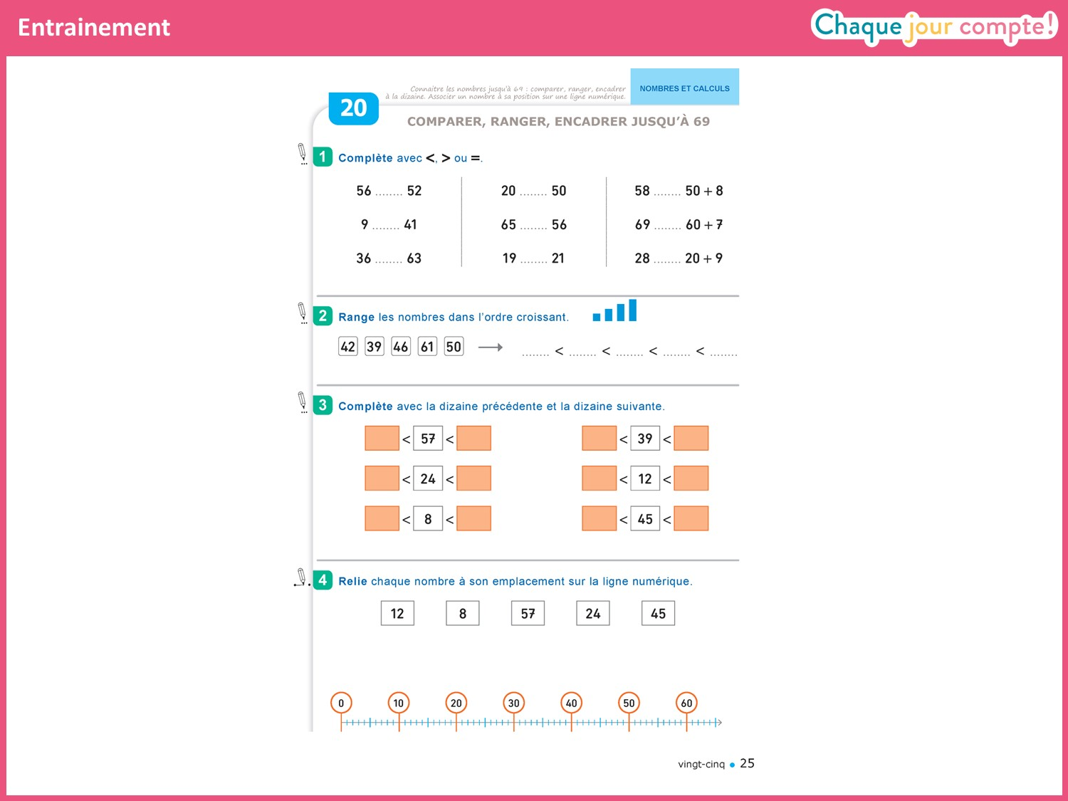

Slide 20
Notes:
Dans cet exercice, il s’agit d’estimer la position d’un nombre, comme dans la plasti-fiche n° 1 du rituel.

